Slide 1
Quel Mois?

Slide 2
Quel mois? (which month)

Slide 3
Quel mois?

Slide 4
Quel Mois?

Slide 5
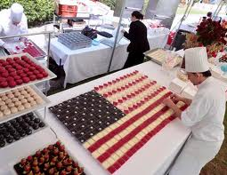
Quel Mois?

Slide 6
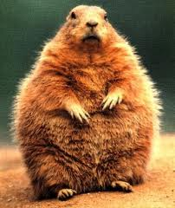
Quel mois?

Slide 7
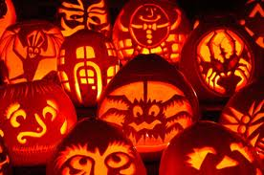
Quel Mois?

Slide 8
Quel Mois?

Slide 9
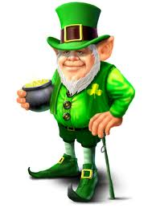
Quel Mois?

Slide 10
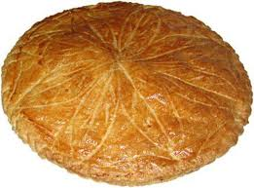
Quel Mois?

